Slide 1
Practica Git y GitHub
Probando comandos
TI-91
Sánchez Robledo Benjamín

Slide 2
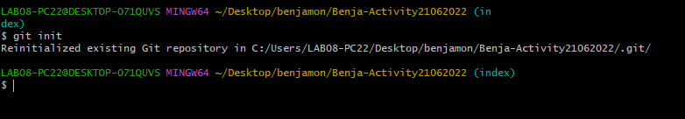
Git init
Use git init en una carpeta para inicializar el git

Slide 3
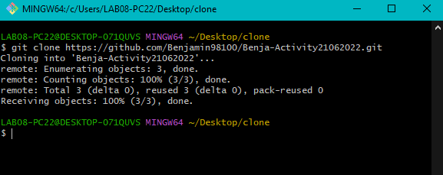
Git clone
Clone el repositorio en una carpeta

Slide 4
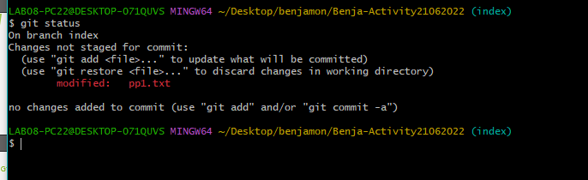
Git status
Para ver el estado de los cambios

Slide 5
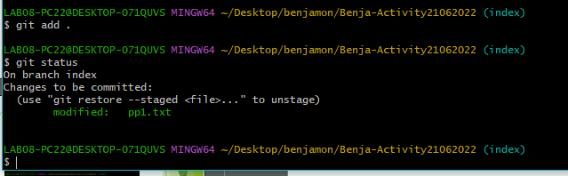
Git add .
Para añadir los cambios agregados

Slide 6

Git commit –m “-”
Para guardar el commit o versión

Slide 7
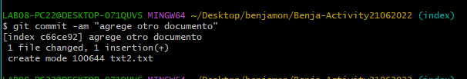
Git commit –am “……”
Para agregar commits a documentos ya cargados

Slide 8

git rm name.txt -f
Para eliminar un archivo agregado

Slide 9
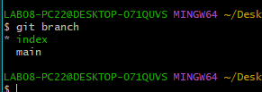
Git Branch nombre
Para crear la rama

Slide 10
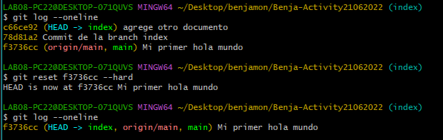
Git reset
Para eliminar las versiones con comando del git

Slide 11
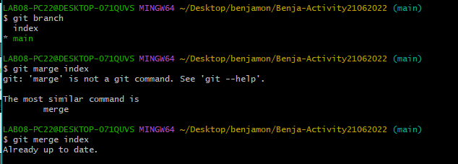
git merge
Para unir las ramas, te vas a la rama que deseas unirla y ejecutas el merge

Slide 12
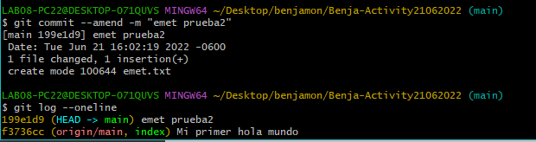
Git commit amend –m “ament”
Cambia el nombre del commit

